Slide 1
«Сантиметр»

Slide 2
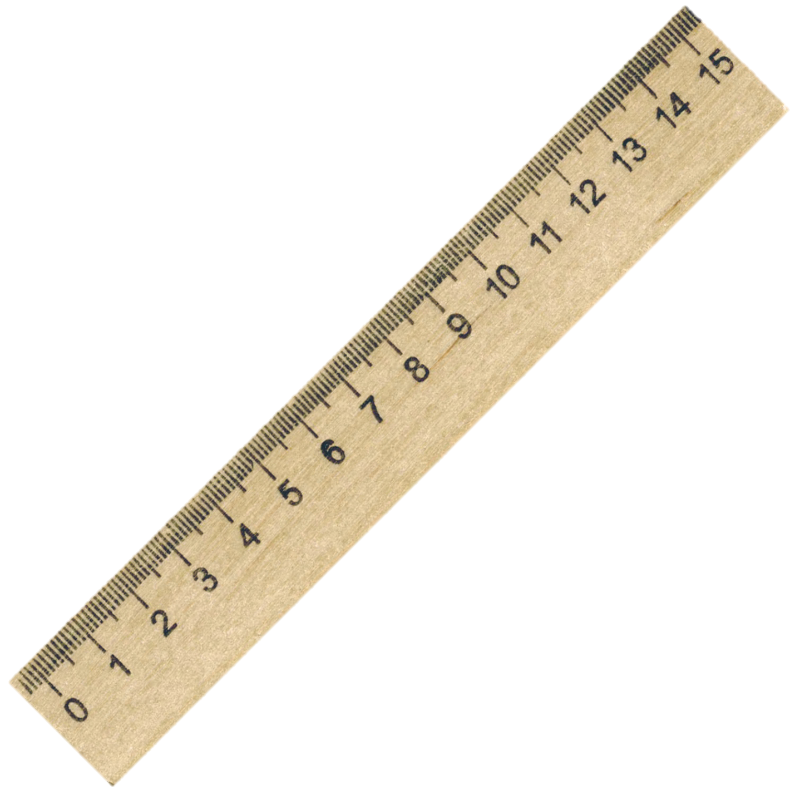
Уважаемые родители, дайте детям линейку. Пускай они ее хорошо рассмотрят.
- Найдите цифру 0, а теперь цифру 1. Расстояние от 0 до 1 равна одному сантиметру.
Сантиметром люди измеряют длину предмета. Сантиметры есть на каждой линейке.
Посмотри, какое последнее число на твоей линейке? Значит в этой линейке ….. сантиметров. Линейки бывают разной длины. В школе линейка тебе будет очень нужна.

Slide 3
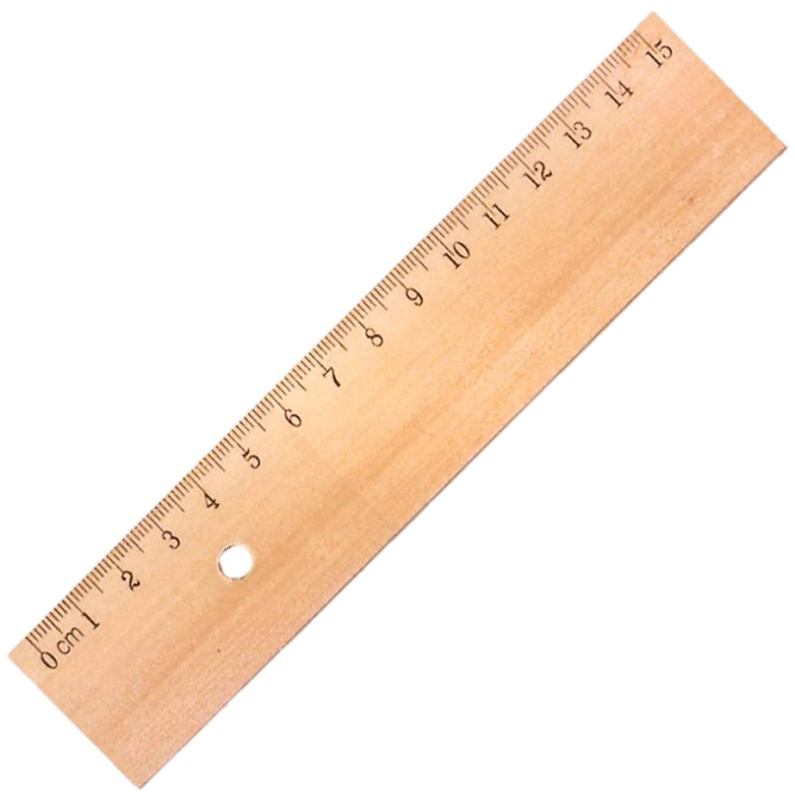
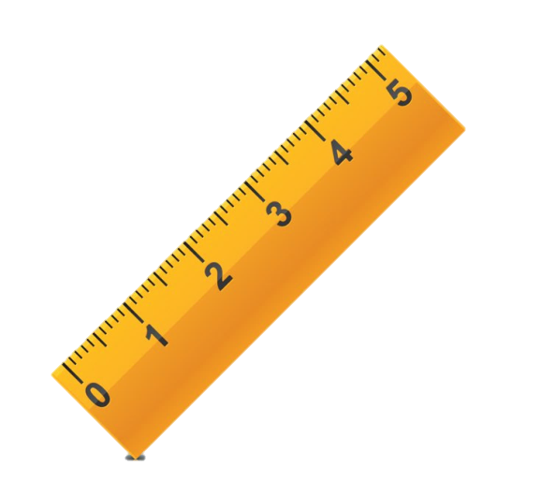
Задание. Определи сколько сантиметров в каждой линейке.

Slide 4
Задание. Определите длину полосок.

Slide 5
Задание. Дайте ребенку задание измерить например ширину тетрадки, длину шариковой ручки. Можно нарезать разной длины полоски из бумаги и дать возможность ребенку самостоятельно определить длину каждой полосы.

